Slide 1
PLANIFICACIÓN CLASES VIRTUALES SEMANA N° 30 FECHA : 23- Octubre-2020
Colegio Jean Piaget
Mi escuela, un lugar para aprender y crecer en un ambiente saludable

Slide 2
ASIGNATURA /CURSO | Artes Visuales 4° Básico
NOMBRE DEL PROFESOR/A | Alicia Cuellar
EDUCADORA DIFERENCIAL
OBJETIVO DE APRENDIZAJE PRIORIZACIÓN NIVEL 1 | ARTES Crear trabajos de arte con un propósito expresivo personal y basados en la observación del: entorno natural: naturaleza y paisaje americano entorno cultural: América y sus tradiciones (cultura precolombina, tradiciones y artesanía americana) entorno artístico: arte precolombino y de movimientos artísticos como muralismo mexicano, naif y surrealismo en Chile, Latinoamérica y en el resto del mundo. (OA 1) TECNOLOGÍA Crear diseños de objetos o sistemas tecnológicos simples para resolver problemas: desde diversos ámbitos tecnológicos y tópicos de otras asignaturas; representando sus ideas a través de dibujos a mano alzada, dibujo técnico o usando TIC; explorando y transformando productos existentes (OA 1)
INDICADORES DE EVALUACIÓN PARA OA | ARTES Crean trabajos de arte basados en la selección de obras de arte de los movimientos naif, surrealismo y muralismo mexicano como referentes para la creación personal. Crean trabajos de arte basados en temas contingentes o de interés personal. Crean dibujos, pinturas y murales, usando diferentes materiales, herramientas y procedimientos. TECNOLOGÍA › Formulan ideas que permitan modificar objetos o sistemas ya existentes (quitan, agregan o modifican partes).
CONTENIDO /HABILIDADES | Creación basada en la observación de imágenes de seres mágicos de diferentes épocas y culturas.
OBJETIVO DE LA CLASE | Crear trabajos basados en el arte surrealista.
EVALUACIÓN | Ticket de salida

Slide 3
Reglas para una buena clase
Puntualidad
tener materiales solicitados
Ser respetuoso con el profesor y sus compañeros
Mantener micrófono apagado y cámara encendida(solo si el alumno quiere)
Dudas o consultas
Estar atento a la clase online

Slide 4
Inicio Activación Conocimientos Previos
RECORDEMOS
¿Crees que el imaginar y dibujar sea un arte?
¿Qué nombre le pondrías?

Slide 5
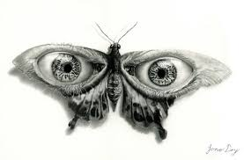
ARTE SURREALISTA
El arte surrealista, se podría decir que se basa en el mundo de los sueños, de la fantasía y que va más allá de la realidad.

Slide 6
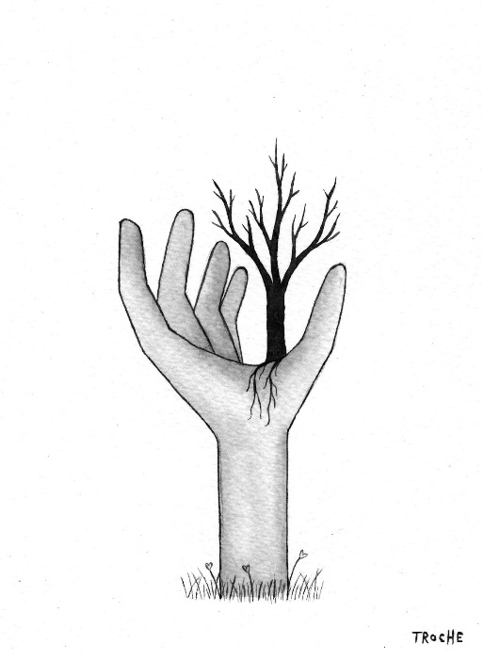
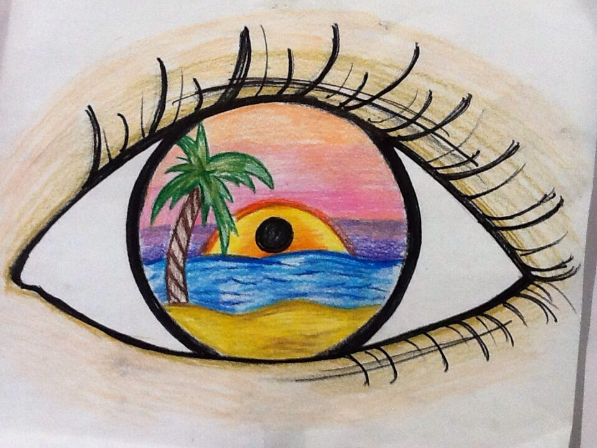
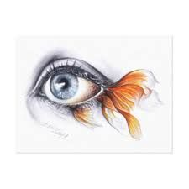
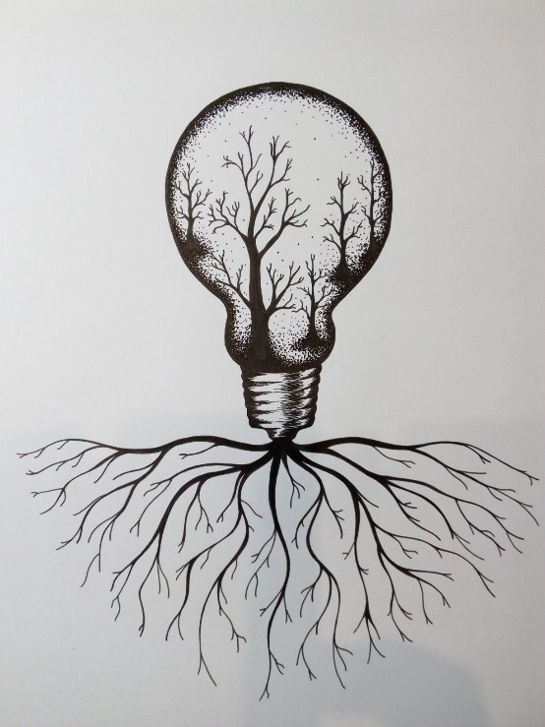
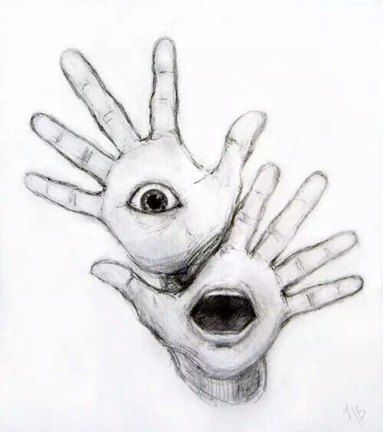
EJEMPLOS

Slide 7
Manos a la obra
Es momento de aplicar todo lo aprendido, para eso debes seguir los siguientes pasos:
realiza un dibujo en donde puedas expresar algo surrealista, puedes utilizar partes de tu cuerpo o lo que tú imagines.
Utiliza diversos colores o efecto luz y sombra para dar color.

Slide 8
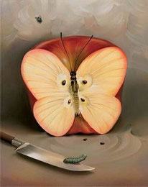
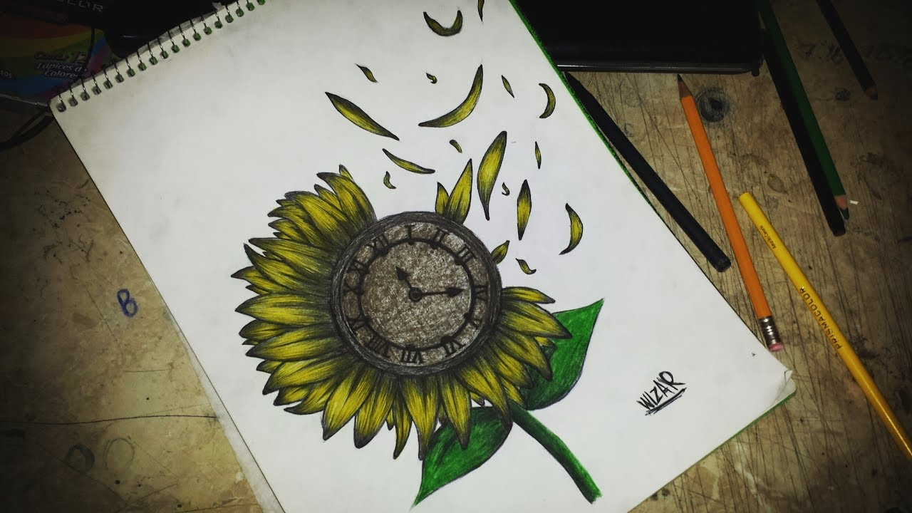
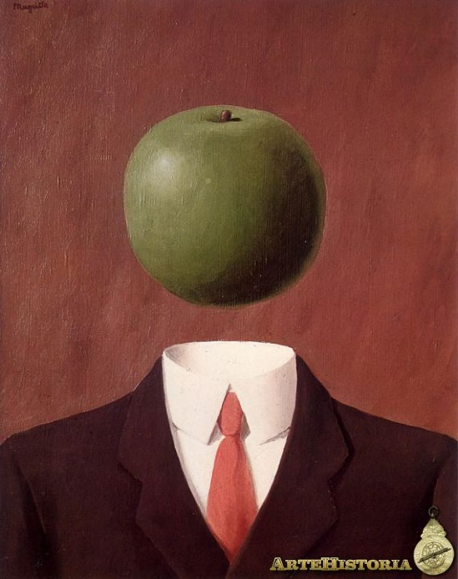
¿Qué vamos a crear?

Slide 9
TICKET DE SALIDA
ASIGNATURA Artes Visuales
SEMANA 30
CIERRE
Nombre: _______________________________________
1) ¿Qué ideas de arte surrealista podrías realizar con la contingencia? Explica
2) ¿Qué ideas te permitieron modificar los objetos para crear una obra surrealista? Fundamenta
Enviar fotografía de este ticket de salida al:
Correo: Alicia.cuellar@colegio-jeanPiaget.cl

